Slide 1
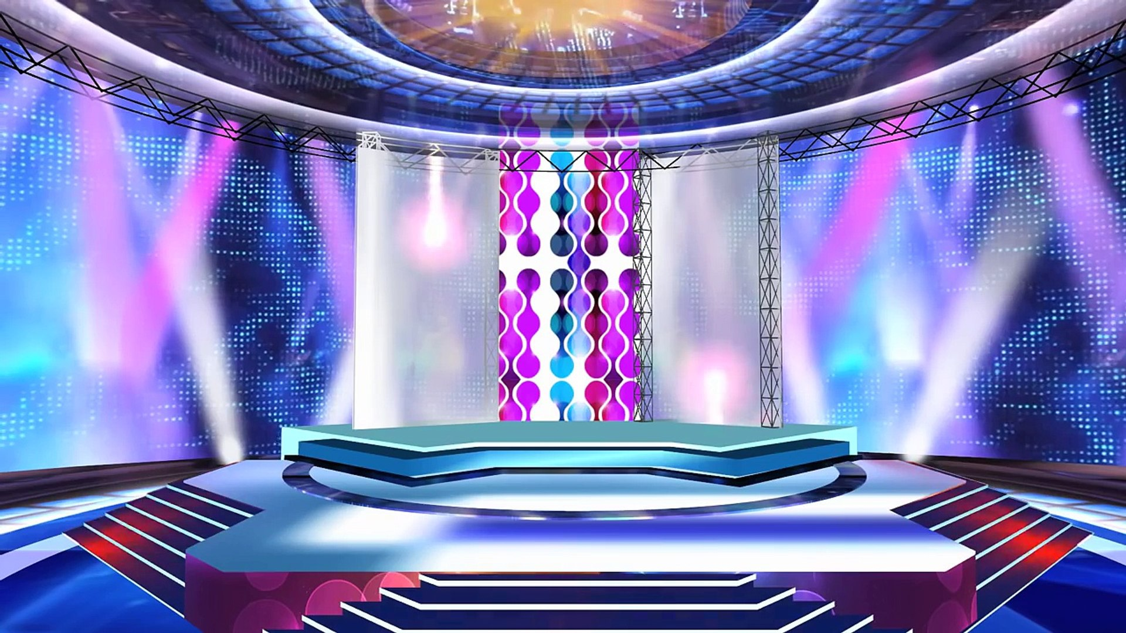

Slide 3
পরিচিতি
প্রত্যুষা রানী দাস
সহকারি শিক্ষক
৫২নং ঘাটুয়া সরকারি প্রাথমিক বিদ্যালয়।
বানিয়াচং,হবিগঞ্জ।

Slide 4
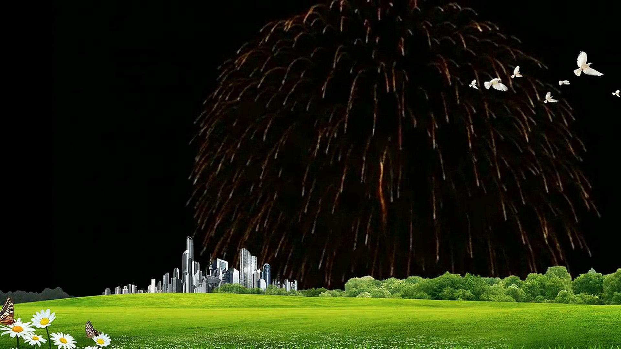
পাঠ পরিচিতি
শ্রেনি-প্রথম
বিষয়-আমার বাংলা বই
সময়-৪৫ মিনিট
তারিখ-২৪/৮/২০২১খ্রিঃ

Slide 5
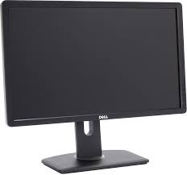
শিখনফল
শোনা
৩ ৫ ১। এক থেকে বিশ পর্যন্ত গনণাবাচক শব্দ শুনে মনে রাখতে পারবে।
বলা
২ ৮ ১। এক থেকে বিশ পর্যন্ত গনণাবাচক শব্দ শুনে বলতে পারবে।
পড়া
২ ৮ ১।বাংলা ভাষায় এক থেকে বিশ পর্যন্ত গনণাবাচক শব্দ পড়তে পারবে।
লেখা
১ ৭ ১। এক থেকে বিশ পর্যন্ত গনণাবাচক শব্দ লিখতে বলতে পারবে
২ ৬ ১। বাংলা ভাষায় এক থেকে বিশ পর্যন্ত গনণাবাচক শব্দ লিখতে পারবে

Slide 6
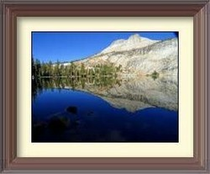
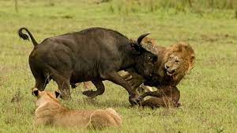
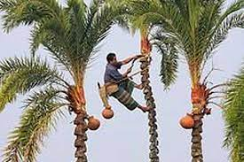
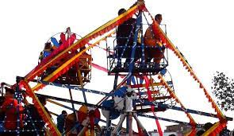
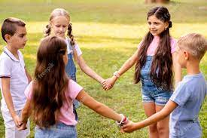
নিচের ছবি গুলো দেখ?

Slide 7
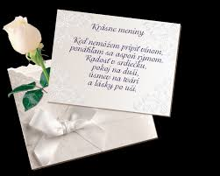
পাঠ ঘোষণা
পাঠ-ছড়ায় ছড়ায় সংখ্যা
পাঠ্যাংশ-নয় আর দশ-----বাঘে মোষে যুদ্ধ।
অধ্যায়-৪৯
পৃষ্ঠা-৬৪

Slide 8
পাঠ উপস্থাপন

Slide 9
ছবিতে তোমরা কি দেখছ?
খেজুর গাছ থেকে খেজুরের রস নিচ্ছে।

Slide 10
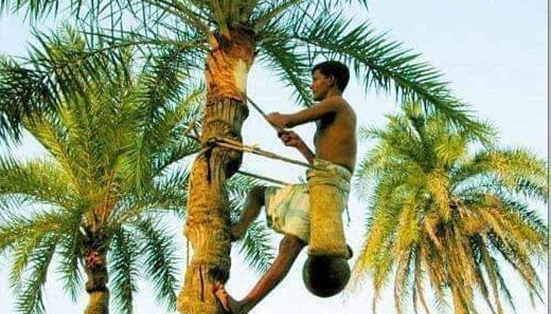
নয় আর দশ।
খেজুরের রস।

Slide 11
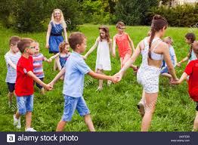
ছবি কি দেখতে পাচ্ছ?
সবাই হাতে হাত ধরে আছে।

Slide 12
এগার আর বার
হাতে হাত ধর

Slide 13
ছবিতে কোন প্রানী দেখছ?
বাঘ আর মোষ

Slide 14
তেরো আর চৌদ্দ
বাঘে মোষে যুদ্ধ

Slide 15
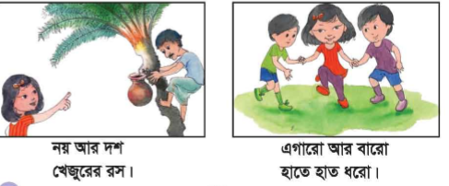
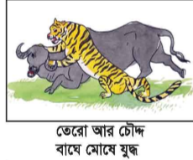
পাঠ্য বই সংযোগ

Slide 16
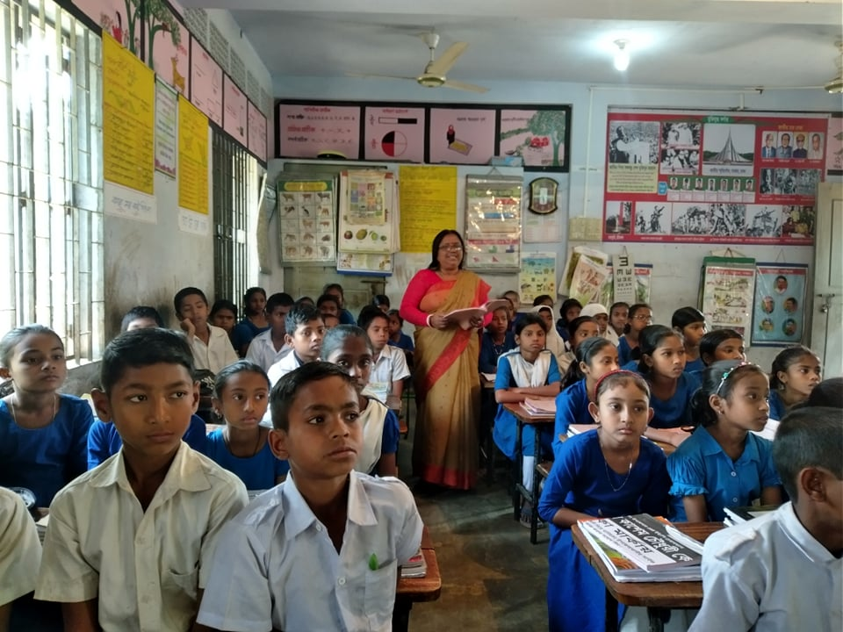
শিক্ষক ও শিক্ষার্থীর ছন্দের তালে আবৃত্তি।

Slide 17
যুক্তবর্ণ গুলো দেখ এবং নিজ নিজ খাতায় লিখ?
চৌদ্দ
দ্দ
দ
+
দ
=
হদ্দ
=
দ
+
ধ
বদ্ধ
যুদ্ধ
দ্ধ

Slide 18
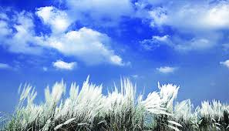
মৌখিক মূল্যায়ন
১।খেজুরের রস কখন পাওয়া যায়?
২।খেজুরের রস দিয়ে কি বানানো হয়?
৩।বাঘ ও মোষ কোথায় থাকে?

Slide 19
খালি ঘর পূরন কর?
আট
নয়
দশ
এগার
বারো
তেরো
চৌদ্দ
পনেরো

